Slide 1
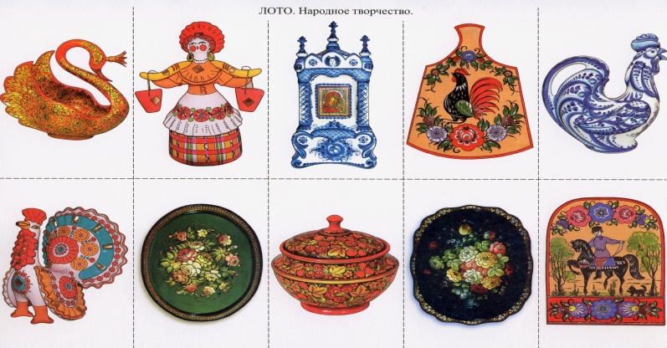
Приобщение детей к истокам русской народной культуры
Проект провели воспитатели 9 группы:
Куличкина С.И.
Бондаренко С.И.

Slide 2
Актуальность проекта
Сегодня, мы на многое начинаем смотреть по-иному, многое для себя заново открываем и переоцениваем. Это относится и к прошлому нашего народа. С уверенностью можно сказать, что большинство, к сожалению поверхностно знакомо с народной культурой.
Чтобы воспитать в детях гордость за свой народ, поддержать интерес к его истории и культуре, помочь хорошо узнать и уважать свое прошлое, свои истоки, историю и культуру своего народа и создан этот проект. Проект способствует развитию познавательных способностей детей, формированию высокой нравственности, воспитывает любовь к Отечеству, уважение к предкам, защищавшим Русь от врагов, интерес к самобытной русской культуре.

Slide 3
Цель: развитие личностной культуры ребенка посредством воспитания высоких духовных ценностей и культурных традиций.
Задачи:
-формировать у детей чувство причастности к духовному наследию
своего народа;
-воспитывать любовь к Родине;
-знакомить детей с устным народным творчеством и народно-
декоративным искусством;
-воспитывать у детей любовь и уважение к традициям своего народа,
укладу жизни;
-формировать нравственные качества для установления позитивных
межличностных отношений;
-способствовать созданию благоприятного психологического климата в группе,
- способствовать сплочению детского коллектива.

Slide 4
Паспорт проекта
Тип проекта : практико - ориентированный
Участники проекта : дети от 5 до 6 лет, родители воспитанников, воспитатели.
По продолжительности: долгосрочный (1 года)
Гипотеза
Приобщение детей к истокам русской народной культуре, к традициям русского народа, способствует духовно - нравственному и патриотическому воспитанию дошкольников.

Slide 5
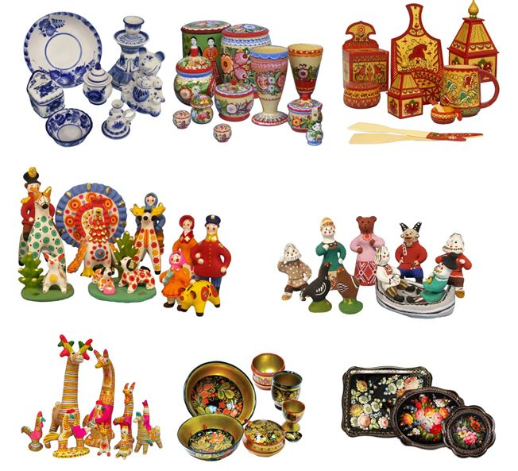
Организационно-подготовительный этап.
Обоснование актуальности темы, мотивация ее выбора. Определение цели и задач проекта. Подбор литературы, пособий, дидактических материалов, подвижных игр. Составление альбомов.

Slide 6
Практический этап
Проект состоит из трех разделов:
1. Народный фольклор : пословицы, поговорки, сказки.
2. Русские народные подвижные игры.
3. Народные промыслы.

Slide 7
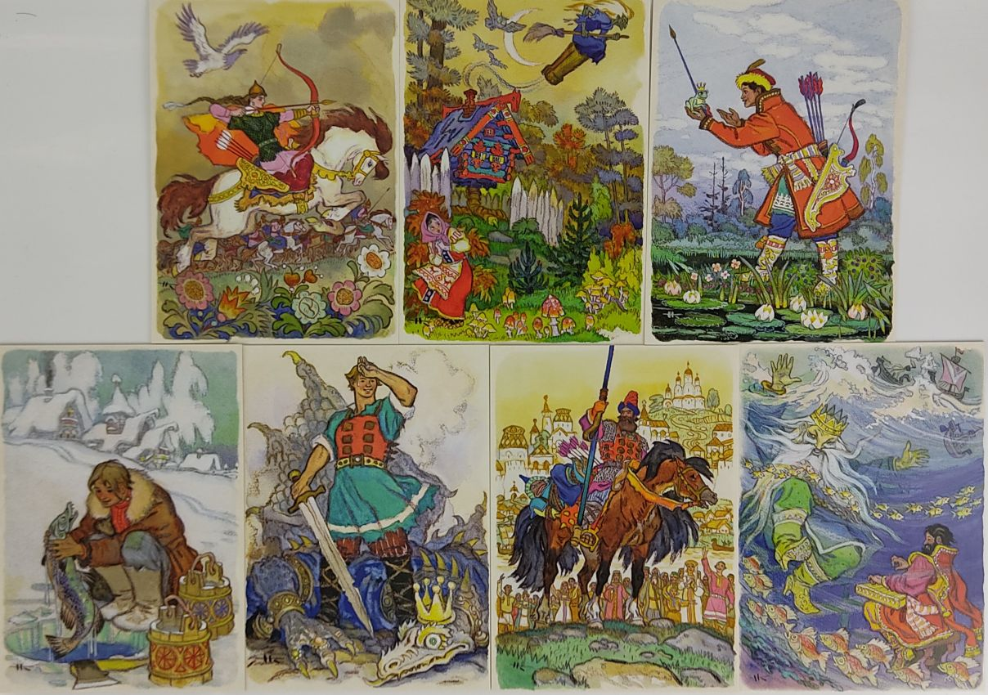
Народный фольклор

Slide 8
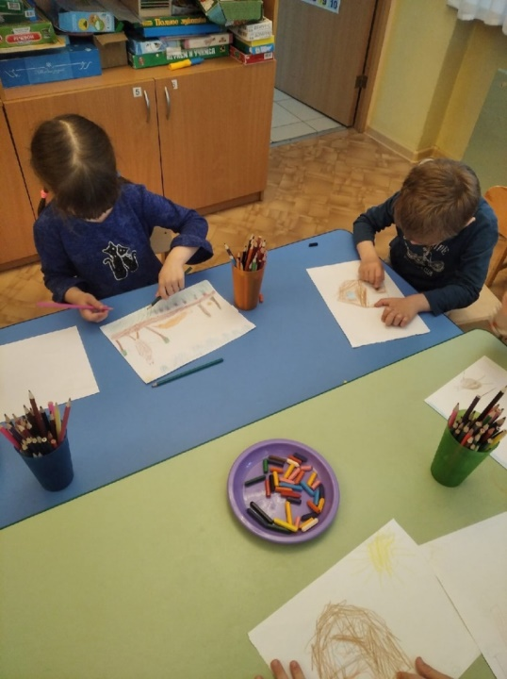
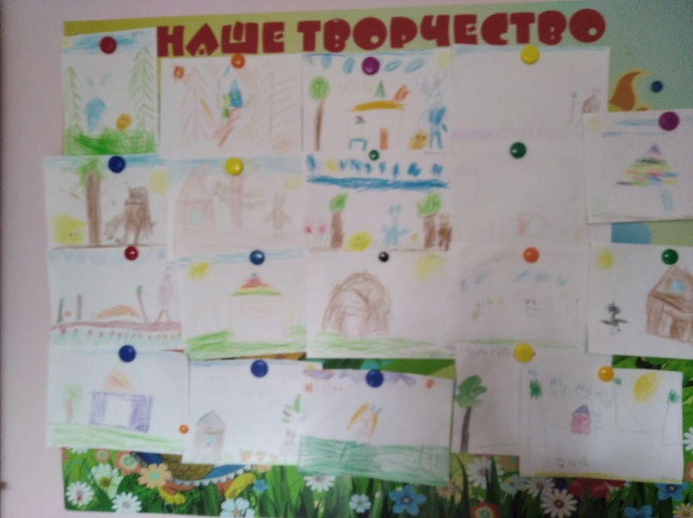
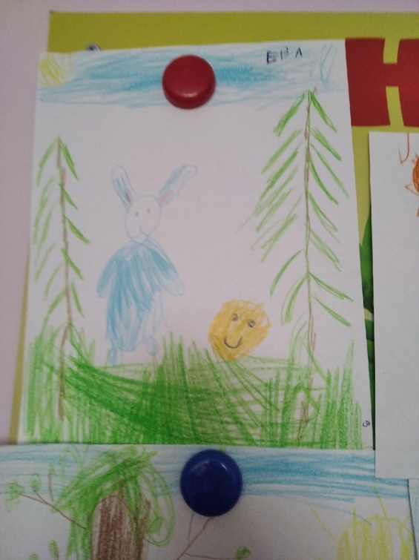

Slide 9
Народные промыслы

Slide 10
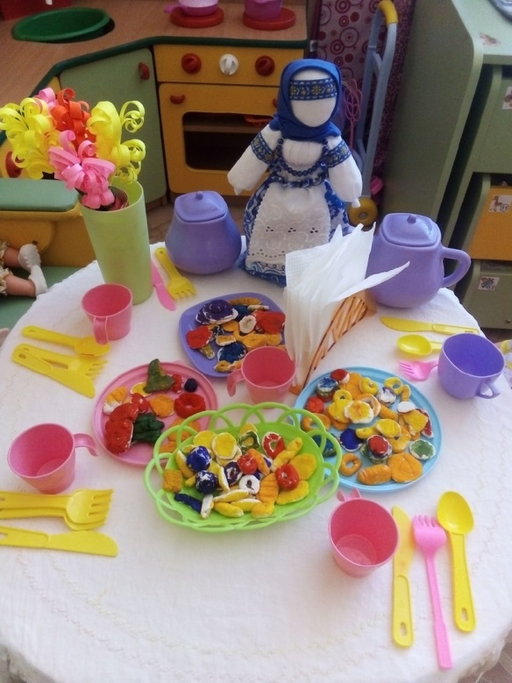
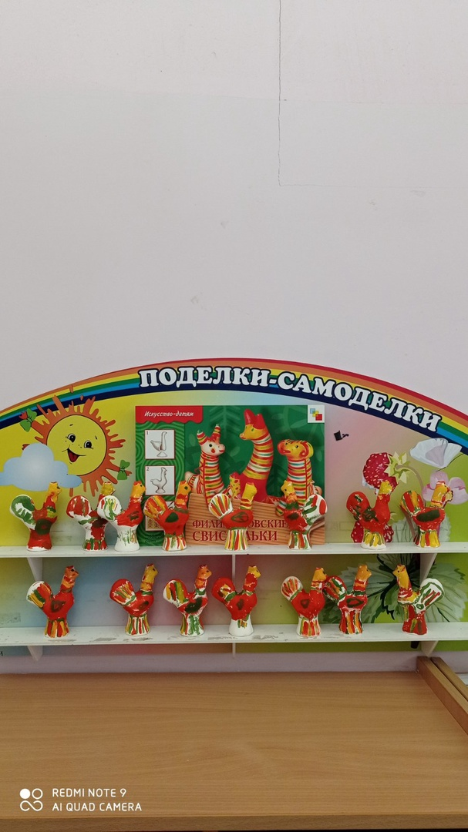
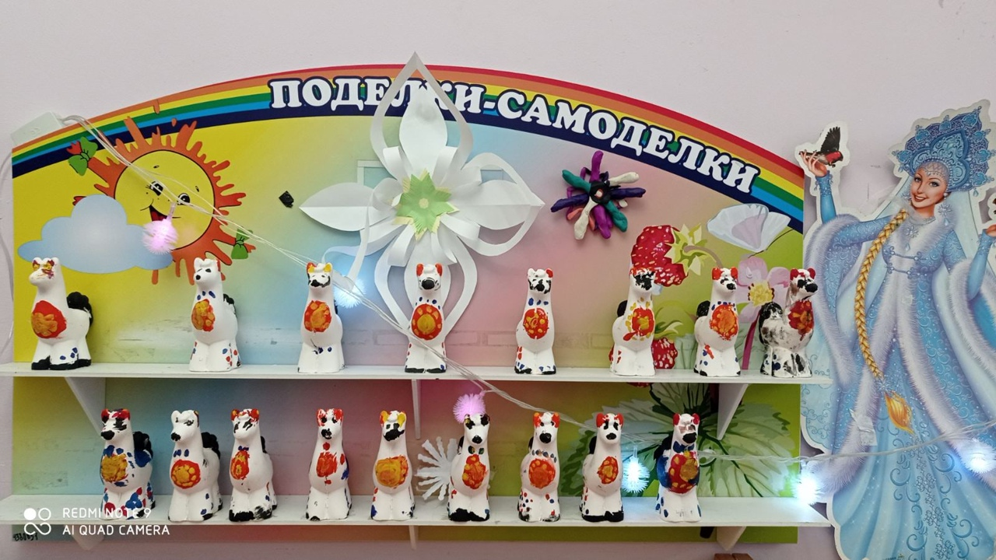

Slide 11
Русские народные подвижные игры

Slide 12
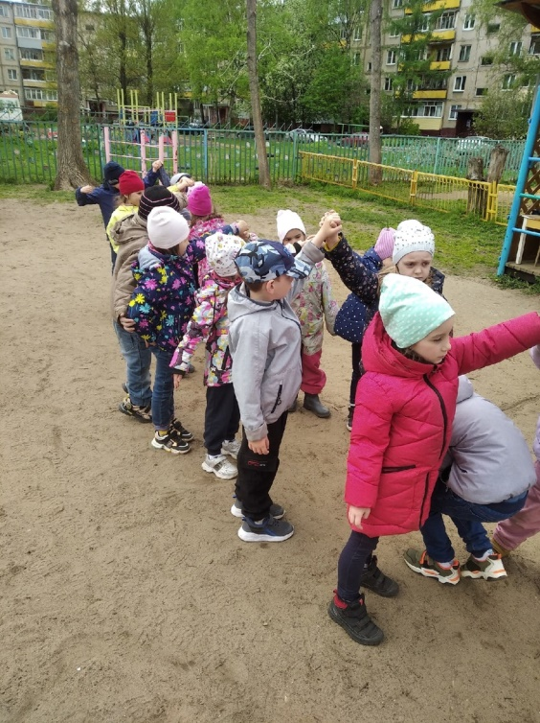
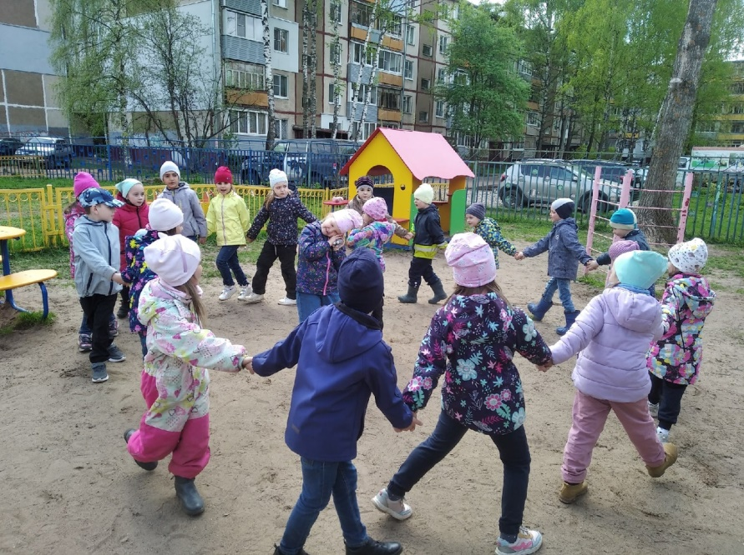
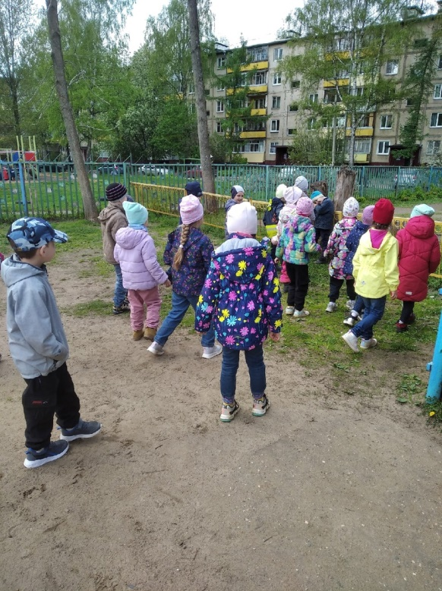
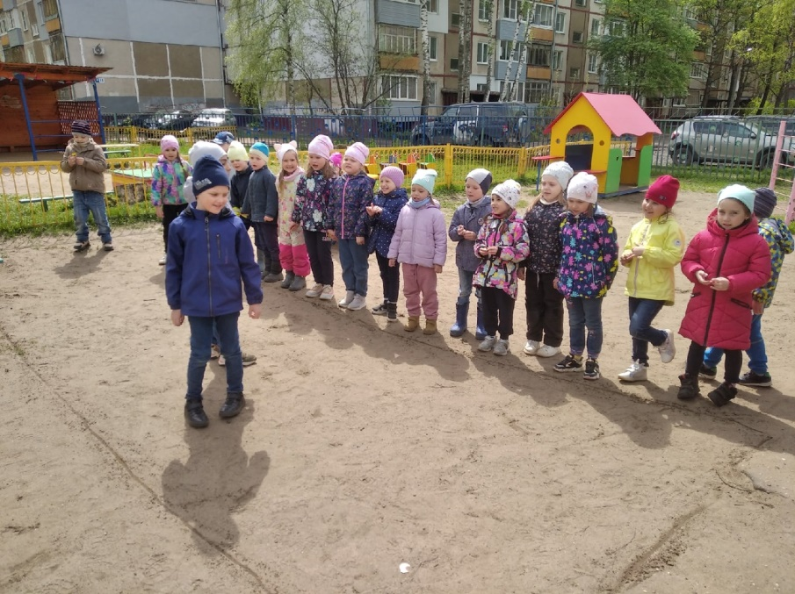

Slide 13
Заключительный этап.
-дети используют в речи русский фольклор;
- дети знают былинных и сказочных героев, уметь сопереживать им;
- дети умеют различать изделия разных народных промыслов;
- дети знают и умеют играть в русские народные игры;
- должны знать особенности русских песен, плясок.
Приобщение детей к истокам русской народной культуры, к традициям русского народа, способствует духовно - нравственному и патриотическому воспитанию дошкольников.

Slide 14
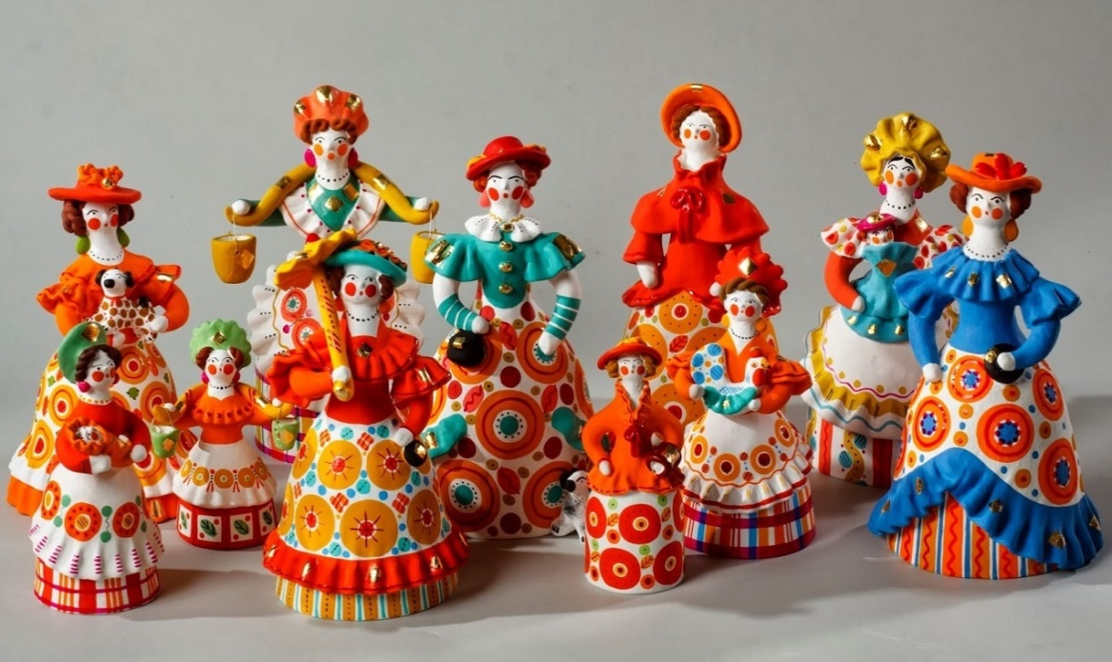
Спасибо за внимание

